Slide 1
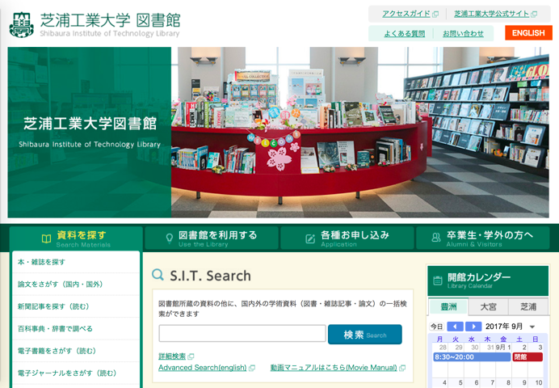

論文・文献の探し方[1/3]
芝浦工業大学 図書館にアクセス（http://lib.shibaura-it.ac.jp/）
「資料を探す」から「電子ジャーナルをさがす（読む）」をクリック

Slide 2
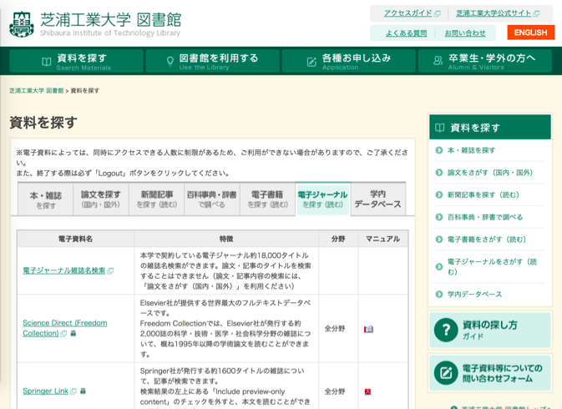
論文・文献の探し方[2/3]
「電子ジャーナルを探す（読む）」から「電子資料名」の欄を確認

Slide 3
論文・文献の探し方[3/3]
 | 電子資料名 | 特徴 | 言語
1 | 情報処理学会（情報学広場） | 情報処理学会論文誌(ジャーナル、トランザクション)と、情報処理学会研究報告の論文について、すべての論文を読むことができます。 | 日本語
2 | 電子情報通信学会（IEICE） | 電子情報通信学会から発行されている論文誌A～Dのオンライン版。 | 日本語
3 | 電気学会 | 電気学会から発行されている学会誌、論文誌A～E、共通英文論文誌のオンライン版。 | 日本語
4 | IEEE Xplore | IEEE(アイトリプルイー)とIET(英国工学技術学会)の刊行物の大部分を収録。世界中の電気・電子・コンピュータ系を網羅。 | 英語

